Slide 1

القراءة والمحادثة
القراءة والمحادثة
Reading & Conversation

Slide 2

القراءة والمحادثة
القراءة
الرسالة:
رسالتي هي أن أعلمكن:
- أهمية القراءة
- حب القراءة
-كيفية اختيار المادة المقروءة
-أستشعر فيكن حب المادة وفهمها

Slide 3
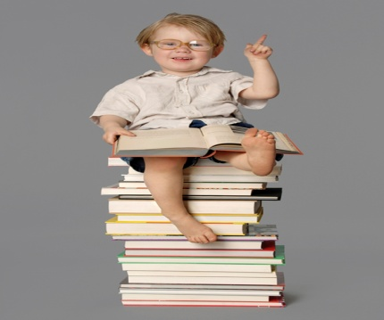


القراءة والمحادثة
القراءة
شعارنا:
”اقرأ تسلم“

Slide 4

القراءة والمحادثة
القراءة:
1-تعريف : أ- اللغة ب- اصطلاحا
2- أهمية القراءة
3- موضوعات القراءة
4- أنواع القراءة
5- صلة القراءة بالمهارات الأخرى
6-أسباب صعوبة القراءة وكيفية التغلب عليها

Slide 5
القراءة والمحادثة
1- تعريف القراءة
أ- لغًة: الجمع
ب- اصطلاحا :
1-هي نشاط فكري يقوم على انتقال الذهن من الحروف
والأشكال التي تقع تحت الأنظار إلى الأصوات والألفاظ التي تدل
عليها
2- هي بتعبير آخر طريقة يظهر فيها نشاط المعلم والمتعلم على
السواء.
3- هي فن اليقظة على حد تعبير البعض.
4- هي فن مواجهة اللغة والتفسير والتواصل.
5- عمل فكري غرضه الفهم.

Slide 6
القراءة والمحادثة
1- تعريف القراءة
-إذن القراءة:
عملية مركبة تتألف من عمليات متشابكة يقوم بها القارئ وصولا إلى المعنى الذي قصده الكاتب.

Slide 7
القراءة والمحادثة
2-أهمية القراءة:
أ-الحديث عن أهمية القراءة ليس بدعا ولا جديدا ولا
خافيا، وإنما من باب التذكير بأمر ثابت معلوم
والهدف دفع الغفلة، وطلب اليقظة، وتحميل الإنسان
لمسؤولياته.
ب- لقد غدا من المسلمات أن القراءة غذاء العقل، ومفتاح للعلم والتعلم، وطريق للنبوغ بعد أن ثبت بالأدلة القاطعة الصلة بين التفوق والقراءة الصحيحة, وهي تمِد الإنسان بأكثر من حياة في عمره الواحد،

Slide 8
القراءة والمحادثة
تابع: أهمية القراءة
جـ- تشبع غرائزه في حب الاستطلاع والمعرفة وتنمية الخيال،
د-هي السبيل إلى تنمية الثروة اللفظية والتمكن من الأساليب، فبها يتجاوز الإنسان حدوده الجغرافية والتاريخية دون أن يحتاج إلى الانتقال من محيطه

Slide 9
القراءة والمحادثة
تابع:أهمية القراءة
هـ- وقد تطور مفهوم القراءة كثيرا عبر الزمن، ففي السابق كان ينصرف إلى تمكين المتعلم من القدرة على التعرف على الحروف والكلمات ونطقها بطريقة صحيحة، ثم غدت القراءة تدل على تلك العملية المعقدة التي تدخل فيها العمليات العقلية,

Slide 10
القراءة والمحادثة
تابع(أهمية القراءة)
و- ومن ثم أصبحت تطلق على القراءة الناقدة،
أو الأداة التي يستعان بها للبحث عن حلول
لمشكلات اجتماعية واقتصادية وسياسية

Slide 11
القراءة والمحادثة
3-موضوعات القراءة:-
لابد من معرفة
كيفية اختيار الموضوع الذي سنقرأه
ب- لمن نقرأ؟
جـ- كيف نقرأ

Slide 12
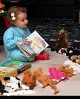
القراءة والمحادثة
4- أنواع القراءة : من حيث
و- صلتها بمهارات أخرى
هـ- طبيعة المادة المقروءة
د- الغرض
جـ -النوع
ب-الأداء الصوتي
أ-السرعة
القراءة

Slide 13
القراءة والمحادثة
4- القراءة :
من حيث أ-السرعة
د- دقيقة متأنية
(بطيئة)
جـ -عادية (متوسطة)
أ- خاطفة
ب- سريعة

Slide 14


القراءة والمحادثة
أ-القراءة على أساس السرعة
*الخاطفة*
هي أسرع أنواع القراءة
وتستخدم - للبحث عن مراجع
- لتحديد مادة علمية معينة
- لمراجعة مادة –قصة..إلخ
- للحصول على فكرة عامة عن موضوع ما

Slide 15
القراءة والمحادثة
أ-القراءة على أساس السرعة
*السريعة*
هي أقل سرعة من الخاطفة
وتستخدم - للحصول على الأفكار الرئيسية
لموضوع ما
- أو لبعض التفاصيل القليلة عن
- موضوع ما.

Slide 16
القراءة والمحادثة
أ-القراءة على أساس السرعة
*العادية*
هي نوع من أنواع القراءة
وتستخدم - للإجابة عن سؤال معين.
- لمعرفة العلاقة بين الفكرة العامة
و التفاصيل
- أو لقراءة مادة متوسطة الصعوبة

Slide 17
القراءة والمحادثة
أ-القراءة على أساس السرعة
*الدقيقة المتأنية*
هي نوع من أنواع القراءة
وتستخدم - للتمكن من المادة
- لمعرفة التفاصيل وتسلسلها
- للمتابعة وحل المسائل
- في قراءة الشعر والشيء الجديد
والصعب
- للتذكرة وللحكم على المادة المقروءة . ما

Slide 18

القراءة والمحادثة
4- القراءة :
على أساس الشكل و الأداء الصوتي
ب-صامتة
(سرية)
أ- جهرية

Slide 19
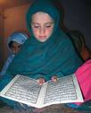
القراءة والمحادثة
1- القراءة الجهرية:
أ- هي نوع من أنواع القراءة.
ب - تعتمد على تحريك العين واللسان للتعبير بالصوت.
جـ- وفيها يتم ترجمة الرموز المكتوبة إلى كلام منطوق
وأصوات مسموعة
د- و لها أهدافها في المرحلة الابتدائية، ومنها :
* القدرة على اكتساب مهارة النطق الصحيح للكلمات.
* القدرة على الاستماع وتركيز الانتباه.
-

Slide 20
القراءة والمحادثة
1-(تابع) القراءة الجهرية:
ومن أهدافها في المرحلة الإعدادية ما يلي:
أ- توافر عنصر السرعة في القراءة والفهم الصحيح.
ب- تمييز الأفكار الرئيسة، ونمو ميل الطلبة إلى القراءة، واستخدام معجم بسيط فضلا عن امتلاك أداء صوتي معبر.
ومن الناحية الاجتماعية:-
فهي مهمة للمشاركة والمناقشة والمحادثة .
- تساعد المعلم على معرفة نقاط الضعف لدى الطلاب.

Slide 21
القراءة والمحادثة
ب-القراءة الصامتة:
أ- هي نوع من أنواع القراءة.
ب- تستخدم في الأماكن العامة والمكتبات وعند الحاجة إليها.
جـ - تعتمد على العين فقط.
وقد بدأت تأخذ طريقها، وتلقى العناية في مدارسنا، وأهميتها تكمن في أنه يتحقق فيها عادة الفهم والاستمتاع بالمادة المقروءة،وتنمية مهارة القراءة واختصار الوقت و الجهد، و الهدوء، وتخيل المعاني التجريدية.

Slide 22
القراءة والمحادثة
ب-(تابع )القراءة الصامتة:
د- وتتمثل مهارات هذا النوع من القراءة في عدة نقاط منها:
- تخمين معنى رمز غامض
- التتبع والاستنتاج والنقد والتقييم والتلخيص
- فهم الفكرة العامة للنص والتمييز بينها وبين الأفكار الفرعية
- تحديد غرض الكاتب
- التعرف على الحروف والكلمات
- تنظيم حركة العين وطريقة الجلوس وتركيز الانتباه
- تنمية الثروة اللفظية

Slide 23
القراءة والمحادثة
4- القراءة :
من حيث ب- النوع
ب-غير متفحصة
أ- متفحصة
(ناقدة-متعمقة)

Slide 24
القراءة والمحادثة
القراءة
4تابع:- القراءة:
من حيث جـ- الغرض منها
أ- ناقدة:للبحث والدراسة
ب- للمتعة
د- للمراجعة
جـ - للبحث وللاستكشاف

Slide 25
القراءة والمحادثة
القراءة
4تابع:- القراء:
من حيث جـ- الغرض منها
سريعة
لجمع المعلومات
د- باحثة
جـ - للتحصيل

Slide 26
القراءة والمحادثة
القراءة
4- القراءة :
من حيث
د- طبيعة المادة المقروءة
أ- متخصصة
ب- حرة(عامة)

Slide 27
القراءة والمحادثة
جـ - القراءة الحرة
والقراءة الحرة أو القراءة الذاتية هي على أهميتها تقابل بعزوف من الناشئة على مختلف أعمارهم ومستوياتهم، وهذا العزوف يشكل ظاهرة في عالمنا الراهن، مع أن التعلم الذاتي من أبرز الاتجاهات الحديثة في تعليم اللغات،

Slide 28
القراءة والمحادثة
القراءة
رابعا:- القراءة :
من حيث
ـ- صلتها بالمهارات الأخرى
جـ- بالمحادثة
أ- بالسماع
ب- بالكتابة

Slide 29
القراءة والمحادثة
رابعا:- القراءة :
من حيث 1- صلتها بالسماع
جـ- لتعلم حسن الاستماع والتنصت قبل المحادثة
ب- للتمييز بين الأصوات المتقاربة في المخارج
ب-تقوية مهارة القراءة
أ- للفهم
والتحصيل

Slide 30
القراءة والمحادثة
رابعا- القراءة :
2-من حيث صلتها
بالكتابة
جـ - مهارة الطلاقة في القراءة الجهرية
ب-تقوية مهارة السرعة في القراءة
أ- للفهم
والتحصيل

Slide 31
القراءة والمحادثة
(تابع ):رابعا- القراءة :
جـ - من حيث صلتها بالمحادثة
ب-تنمية اللغة الشفهية
أ- لتقوية مهارة القدرة على التحدث

Slide 32
القراءة والمحادثة
أسباب صعوبة القراءة
1- عدم وجود هدف محدد
2- عدم نطق الحرف بصورة صحيحة
3- الحالة الذهنية والصحية
3- تضييق مجال البصر أثناء القراءة
3- صعوبة المادة المقروءة
4- عدم الاهتمام بالقراءة في التعليم الأساسي
5-عدم استخدام علامات الترقيم بصورة صحيحة أو عدم تلوين
الصوت وتمثل المعنى

Slide 33

القراءة والمحادثة
*كيفية التغلب على صعوبة القراءة لدى البعض:
1- تدريب العين على القراءة الاستكشافية.
2- الالتزام بالنطق الصحيح للأحرف والكلمات, وإعطاء كل حرف
حقه في النطق (أي لا تختلس المدود ولا تمد الحركات القصيرة
أكثر من اللازم)
3- تدريب الذهن على فهم المقروء وتمثل المعنى .
4- كثرة القراءة والاستعداد النفسي لها.
5-عدم الفصل بين الصفة والموصوف ,أو حرف الجر
والمجرور ,أو حرف العطف وما بعده
6-التنبه إلى مواطن الفصل والوصل

Slide 34
القراءة والمحادثة
*(تابع)كيفية التغلب على صعوبة القراءة لدى البعض:
7-تجنب السرعة الزائدة أو البطء الشديد عند القراءة.
8-الالتزام بضبط الكلمات وأواخرها إلا عند الوقف.
9-الفصل بين اللغة واللهجة.(الضاد والظاء).

Slide 35


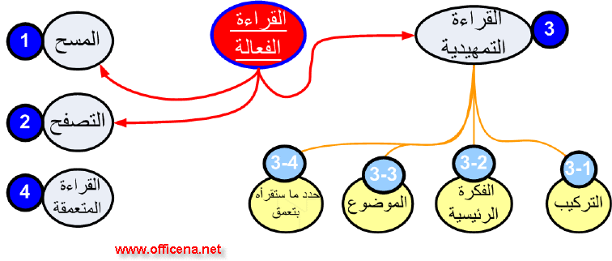

القراءة والمحادثة
القراءة

Slide 36

القراءة والمحادثة
القراءة

Slide 37
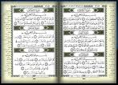
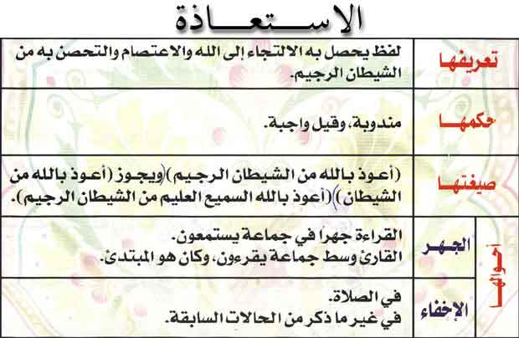
القراءة والمحادثة
القراءة

Slide 38
القراءة والمحادثة
الخلاصة:
القراءة هي
1- مصدر سرور للقارئ.
2- من عوامل بناء الشخصية، ووسيلة لتغيير
السلوك.
3- خير معين على التعبير، ولا يمكن للإنسان أن
يستغني عنها مدى الحياة.
إذن: القراءة مع المحادثة نوع من الرياضة النفسية ولاسيما في الأوساط المثقفة.

Slide 39
القراءة والمحادثة
(تابع الخلاصة):القراءة هي التي:
5- تمتع القارئ بمزيد من أحلام اليقظة، ولكن أحلام اليقظة
تهمل في التدريس.
6- تهدف إلى مواجهة الحياة بطريقة فضلى لكن بمعزل عن
التشدد والضيق.
7- تحقق الحرية للقارئ فيختار رغبته فيما يقرأه، كما
يتحقق له التنوع والتعدد.
8- تبرز عوامل الارتباط باللغة القومية، والارتباط بتراث
هذه اللغة في مختلف أشكاله وصوره المدونة
الموروثة

Slide 40
القراءة والمحادثة
توجهات للقراءة الصحيحة:
1-توسيع مجال البصر
2-قراءة الجملة كلمة كلمة
3-اقرأ وكأنك تتحدث
4-راع الضبط السليم
Notes:
س:

Slide 41
القراءة والمحادثة
واجب
س :أمامك عدد من الصور ,علق عليها من خلال دراستك؟
طريقة الإجابة:(تحديد نوع القراءة- في أي نوع تستخدم....إلخ)

